Slide 1
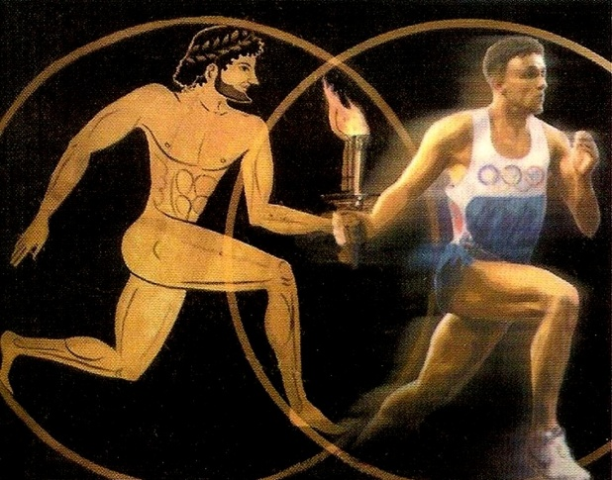
Η αναβίωση των σύγχρονων Ολυμπιακών Αγώνων
Ερωτήσεις Multiple choice
Βασίλης Γιωργαλλάς
Καθηγητής Φυσικής Αγωγής

Slide 2
Ερώτηση 1
Η Διεθνής Ολυμπιακή Επιτροπή ιδρύθηκε στο Παρίσι το 1894, με πρώτο πρόεδρο τον Έλληνα λόγιο Δημήτριο Βικέλα και αποφασίσε η διοργάνωση των πρώτων σύγχρονων ολυμπιακών αγώνων…
Στο Παρίσι το 1908 | Στο Λονδίνο το 1904
Στην Αθήνα το 1896 | Στη Αθήνα το 1906
Α
Β
Δ
Γ
`

Slide 3
Ερώτηση 2
Ο αναβιωτής των Σύγχρονων Ολυμπιακών Αγώνων θεωρείτε ο…
Ο Πιερ ντε Μπουρτιεν | Ο Πιερ ντε Κουπερτέν
Ο Δημήτρης Βικέλας | Ο Ιωάννης Χρυσάφης
Α
Β
Δ
Γ

Slide 4
Ερώτηση 3
Η Ολυμπιακή Φιλοσοφία σκοπεύει στην αρμονική καλλιέργεια και τελειοποίηση του ατόμου με την ανάπτυξη των σωματικών αλλά και ψυχικών - πνευματικών ικανοτήτων
Λάθος | Σωστό

Slide 5
Ερώτηση 4
Η Ιδανική κοινωνία βασίζεται σε ανθρώπους που έχουν το «γνώθι σαυτόν», με αυτοπεποίθηση, σεβασμό στους άλλους, πίστη στα ιδανικά, ανεξαρτησία γνώμης και δράσης και σωστή κοινωνική συμπεριφορά
Λάθος | Σωστό

Slide 6
Ερώτηση 5
Συμφιλίωση των εθνών: μέσω των Ολυμπιακών Αγώνων αναπτύσσεται με τη γνωριμία, τις καλές σχέσεις και τη φιλία
Λάθος | Σωστό
`

Slide 7
Ερώτηση 6
Οι δύο δραστηριότητες με τις οποίες εκφράζεται ο Ολυμπισμός είναι…
Η τηλεοπτική και η ραδιοφωνική μετάδοση | Η Ολυμπιακή Κίνηση και οι Ολυμπιακοί Αγώνες
Οι αγώνες στίβου και η κολύμβιση | Οι Χειμερινοί και οι Καλοκαιρινοί Αγώνες
Α
Β
Δ
Γ

Slide 8
Ερώτηση 7
Η δραστηριότητα που απευθύνεται σε όλο τον κόσμο, όλες τις ηλικίες και όλες τις αθλητικές ικανότητες, όλα τα κοινωνικά στρώματα και περιλαμβάνει όλα τα αθλήματα είναι
Ολυμπιακοί Αγώνες | Η Ολυμπιακή κίνηση
Οι Πανελλήνιοι Αγώνες | Οι Παναθηναϊκοί Αγώνες
Α
Β
Δ
Γ

Slide 9
Ερώτηση 8
Η διοργάνωση που γίνεται κάθε τέσσερα χρόνια με συμμετοχή μόνο των πιο επίλεκτων αθλητών από όλο τον κόσμο. Τονίζεται η διάκριση και η προβολή του καλύτερου αθλητή και αποτελεί τα επιτεύγματα της Ολυμπιακής κίνησης είναι…
Η Ολυμπιακή κίνηση | Τα Παναθήναϊα
Οι Ολυμπιακοί Αγώνες | Οι Πανελλήνιοι Αγώνες
Α
Β
Δ
Γ
`

Slide 10
Ερώτηση 9
Οι Αρχαίοι Ολυμπιακοί αγώνες γίνονταν μόνο στην Ολυμπία κάθε 4 χρόνια,ενώ σήμερα γίνονται κάθε…
5 χρόνια | 2 χρόνια
4 χρόνια | 6 χρόνια
Α
Β
Δ
Γ
`

Slide 11
Ερώτηση 10
Οι Αρχαίοι Ολυμπιακοί αγώνες γίνονταν μόνο στην Ολυμπία κάθε 4 χρόνια,ενώ σήμερα γίνονται κάθε 4 χρόνια
Στην Ολυμπία | Σε διαφορετικό κράτος κάθε φορά
Στο μεγαλύτερο στάδιο του κόσμου | Στην Αθήνα
Α
Β
Δ
Γ

Slide 12
Ερώτηση 11
Στους αρχαίους Ολυμπιακούς αγώνες συμμετείχαν οι γυναίκες αλλά δεν επιτρέπετο σε γυναίκες να παρακολουθήσουν τους αγώνες
Σωστό | Λάθος
`

Slide 13
Ερώτηση 12
Στους αρχαίους Ολυμπιακούς αγώνες,οι αθλητές αγωνίζονταν γυμνοί. Αυτό ισχύει στις μέρες μας
Λάθος | Σωστό
`

Slide 14
Ερώτηση 13
Ολυμπιακοί Αγώνες είναι το πιο σημαντικό γεγονός του Ελληνισμού γιατί χρησιμοποιείται η αγωνιστική για χάριν του θεάματος και όχι τη μόρφωση των ανθρώπων
Λάθος | Σωστό
`

Slide 15
Ερώτηση 13
Σήμερα οι ολυμπιονίκες τιμούνται και απολαμβάνουν τον έπαινο και τον θαυμασμό όλων. Στην αρχαιότητα ήταν πρόσωπα σεβαστά και τους απέδιδαν τιμές ηρώων.
Σωστό | Λάθος
`

Slide 16
Ερώτηση 14
Στους σύγχρονους Ολυμπιακούς αγώνες δίνονται ένα μετάλλιο,ανθοδέσμη και ένα συγκεκριμένο χρηματικό ποσό. Στην αρχαιότητα οι αθλητές έπαιρναν ως έπαθλο ένα…
Στεφάνι Δάφνης | Στεφάνι άνθη
Στεφάνι Αγριελιάς | Στεφάνι Πεύκου
Α
Β
Δ
Γ
`

